Slide 1
ΧΗΜΕΙΑ Β ΓΥΜΝΑΣΙΟΥ
Συνθετική εργασία Χημείας Β΄ Γυμνασίου
Μαθητής: Βασίλης Βυζοβίτης
Καθηγήτρια: Κουκούρα Σταυροπούλου
Τίτλος εργασίας: ΒΙΟΛΟΓΙΚΟΣ ΚΑΘΑΡΙΣΜΟΣ
ΓΥΜΝΑΣΙΟ ΝΕΑΣ ΠΕΝΤΕΛΗΣ
Σχολικό Έτος : 2022 -2023

Slide 2
ΒΙΟΛΟΓΙΚΟΣ ΚΑΘΑΡΙΣΜΟΣ

Slide 3
ΟΡΙΣΜΟΣ ΤΟΥ ΒΙΟΛΟΓΙΚΟΥ ΚΑΘΑΡΙΣΜΟΥ
Ο Βιολογικός Καθαρισμός, αφορά στην επεξεργασία λυμάτων. Δηλαδή τη διαδικασία μέσω της οποίας διαχωρίζονται οι μολυσματικές ουσίες από το νερό των λυμάτων. Ο σκοπός είναι να μπορεί να χρησιμοποιηθεί στο περιβάλλον χωρίς να το επιβαρύνει και να περιορίζεται η σπατάλη των υδάτων. Η μεταφορά του νερού των λυμάτων στις εγκαταστάσεις βιολογικού καθαρισμού, γίνεται κατά βάση μέσω των υπονόμων, ή σε ορισμένες περιπτώσεις με ειδικά βυτιοφόρα οχήματα.

Slide 4
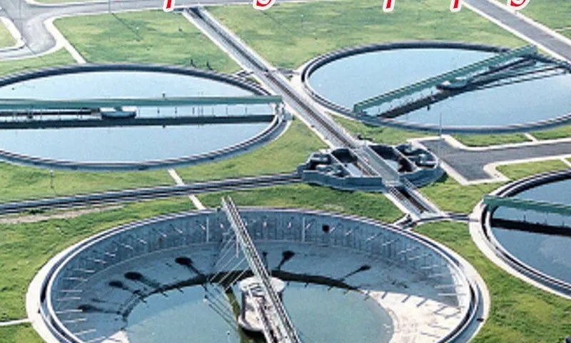
ΣΤΑΔΙΑ ΕΠΕΞΕΡΓΑΣΙΑΣ
Τρία είναι τα κύρια στάδια που συνθέτουν τη διαδικασία του Τρία είναι τα κύρια στάδια που συνθέτουν τη διαδικασία του βιολογικού καθαρισμού

Slide 5
ΠΡΩΤΟ ΣΤΑΔΙΟ
Αφαίρεση αιωρούμενου (οργανικού και ανόργανου) υλικού.
Στο στάδιο αυτό γίνεται αρχικά η αφαίρεση υλικών όπως λίπη, άμμος, κ.α., με μηχανική μέθοδο. Στη συνέχεια απομακρύνονται μεγάλα αντικείμενα όπως ξύλα, σίδερα, κ.α. για να αποφευχθούν καταστροφές στις εγκαταστάσεις και το μηχανολογικό εξοπλισμό κατά τη μετέπειτα επεξεργασία. Αυτό γίνεται με σχάρες όπου κατακρατούνται τα στερεά υλικά. Έπειτα πραγματοποιείται η ιζηματοποίηση μέσω της οποίας ανεβαίνουν στην επιφάνεια βαρέα λύματα (κόπρανα, λάσπη), τα οποία και αφαιρούνται.

Slide 6
ΔΕΥΤΕΡΟ ΣΤΑΔΙΟ
Αφαίρεση οργανικών ουσιών μέσω οξυγόνωσης (βιολογικός καθαρισμός)
Στο στάδιο αυτό απομακρύνονται βιολογικά απόβλητα, όπως ανθρώπινα απόβλητα, απορρυπαντικά κ.α. Αυτό γίνεται συνήθως μέσω αερόβιας αποικοδόμησης. Η αποτελεσματικότητα της μεθόδου εξαρτάται από τους αποικοδομητές – δηλαδή οργανισμούς όπως βακτήρια και πρωτόζωα που πραγματοποιούν την αποικοδόμηση – οι οποίοι χρειάζονται οξυγόνο και ένα υπόστρωμα για να ζήσουν. Η μέθοδος μπορεί να πραγματοποιηθεί με διαφορετικούς τρόπους. Σε όλες τις περιπτώσεις οι αποικοδομητές καταναλώνουν υλικά όπως ζάχαρη.

Slide 7
ΤΡΙΤΟ ΣΤΑΔΙΟ
Αφαίρεση παθογόνων ουσιών μέσω χημικής επεξεργασίας
Στο στάδιο αυτό αφαιρούνται από το νερό παθογόνες ουσίες, συνήθως αμμωνία (άζωτο) που είναι τοξική για τα ψάρια και άλατα (ενώσεις φωσφόρου) που προκαλούν ευτροφισμό σε λίμνες ή θάλασσες. Λόγω υψηλού κόστους η διαδικασία αυτή εφαρμόζεται σε λύματα με αυξημένη παρουσία βιομηχανικών αποβλήτων, με σκοπό την επαναχρησιμοποίηση των λυμάτων αυτών (π.χ στην βιομηχανία, για άρδευση ή για χώρους αναψυχής).

Slide 8
ΕΥΧΑΡΙΣΤΩ ΓΙΑ ΤΗΝ ΠΡΟΣΟΧΗ ΣΑΣ
ΒΑΣΙΛΗΣ ΒΥΖΟΒΙΤΗΣ

